Slide 1


Федеральный научный центр
Биологических систем и агротехнологий
Российской академии наук
«Реализация направлений, соответствующих программе
создания и развития селекционно-семеноводческого центра в области
сельского хозяйства для создания и внедрения в агропромышленный
комплекс современных технологий на основе собственных разработок
научных и образовательных организаций»
Оренбургская область
2025 г.
Директор ФНЦ БСТ РАН Лебедев Святослав Валерьевич

Slide 2
Техника и оборудование, приобретенные в 2025 году за счет средств гранта
п/п | Наименование оборудования/техники | Кол-во
1 | Комплекс посевной гибридного типа SH-820 0/AT-8 | 1
2 | Прибор для определения седиментации | 1
3 | Анализатор количества поврежденного крахмала в муке SD CHEQ 1500 | 1
4 | Весы аналитические и лабораторные | 8
5 | Мельница лабораторная SM- 3 в сборе | 2
6 | Мельницы лабораторные Вьюга 3М, ЛЗМ-1М | 3
7 | Термотрансферный принтер этикето к iDRT iT4 S USB Ethermet 300 dpi | 1
 | Ультразвуковая вана VBS- 1 0 DS | 1
8 | Анализатора эффективности продуктивности фoтотрофных образцов модели RC-P60pro* | 1
* Договор заключен, поставка задержана

Slide 3

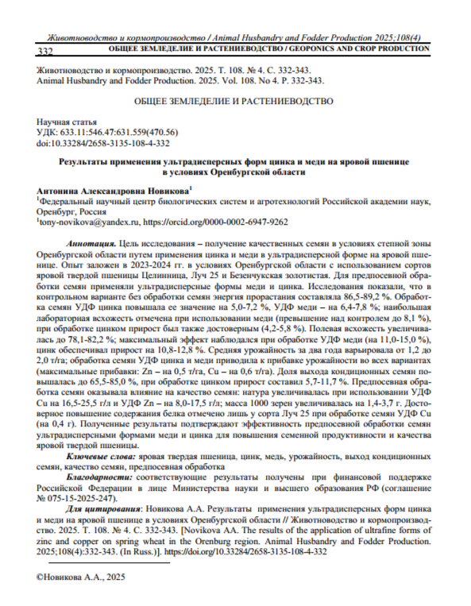
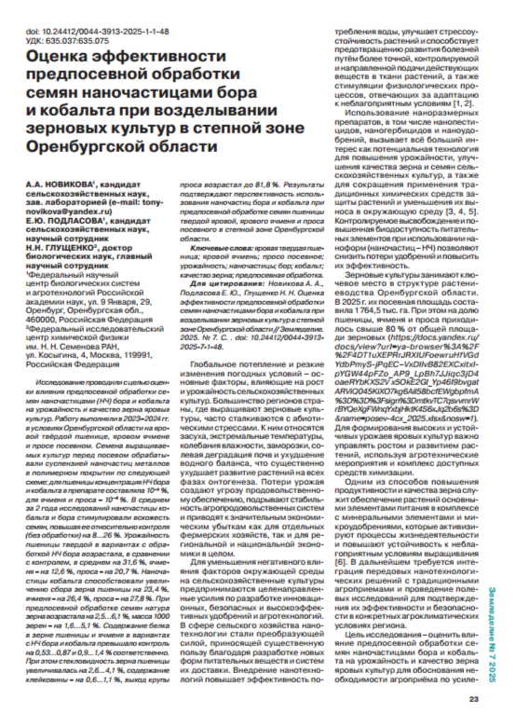
Проведение научных исследований и разработка новых технологий

Slide 4
Выполнение запланированных мероприятий в 2025 году
Наименование | Запланировано | Фактическое исполнение
Число исследователей в возрасте до 39 лет в общей численности работников центра, не менее | 4 | 5
Число результатов интеллектуальной деятельности, не менее | 0 | 1
Число работников, прошедших обучение по программам повышения квалификации, не менее | 2 | 3
Количество публикаций 1 и 2 квартиля в научных журналах, включенных в актуальную версию "Белого списка" | 1 | 2
Объем производства оригинальных и элитных семян, не менее | 400 тонн | 403,04 тонн
Объем реализации оригинальных и элитных семян, не менее | 270 тонн | 270,07 тонн
Число созданных технологий на основе собственных разработок получателя гранта | 0 | 1

Slide 5
Планы развития селекционного центра за 2026 год
Планируемые мероприятия:
Приобретение селекционной техники и лабораторного оборудования для создания и внедрения современных технологий, выполняемые за счет средств гранта и средств из внебюджетных источников
Организация повышения квалификации сотрудников центра по направлению «Обучение современным методам анализа биологических объектов
Проведение научных исследований и разработка новых технологий в области селекции
Ожидаемые результаты:
Число исследователей в возрасте до 39 лет в общей численности работников центра, не менее | 5
Число результатов интеллектуальной деятельности, не менее | 1
Число работников, прошедших обучение по программам повышения квалификации, не менее | 3
Объем производства оригинальных и элитных семян, не менее тонн | 450
Объем реализации оригинальных и элитных семян, не менее тонн | 300
Число созданных технологий на основе собственных разработок, не менее | 1
Количество публикаций 1 и 2 квартиля в научных журналах, включенных в актуальную версию "Белого списка" | 2

